Slide 1
문서결재 관리 시스템 제품 소개서
2015.09
㈜피엔제이컨설팅

Slide 2
목차
개요
솔루션 주요 기능
기대 효과 및 고려 사항

Slide 3
1. 개요
문서결재 관리 시스템 - 제품 소개서
㈜피엔제이컨설팅이 보유하고 있는 Pro-EPM™ 솔루션의 일부인 전자결재 모듈의 기능을 활용하여 귀사의 요건에 부합된 전자결재 시스템을 구축할 수 있습니다.
Pro-EPM 솔루션의 전자결재 모듈 주요 기능
SharePoint 사이트 페이지에 웹 페이지를 삽입하는 기능 (웹 파트 형식)
사용자 별 전자결재라인 관리 기능
사용자 정의 필드 (커스텀 필드) 관리 기능
전자결재 HTML 문서 템플릿 관리 기능
솔루션 도입에 대한 이점
같은 SharePoint 환경에서 동작하므로 새로운 시스템 구축 및 프로그램 설치 필요 없음
Pro-EPM 솔루션의 전자결재 모듈을 이용하여 구축 기간 단축
HTML 템플릿 작성 방법으로 손쉬운 결재 문서 양식 작성
코드 관리를 통한 관리자 편의성 향상
사용자별, 문서별 결재 라인 생성 및 관리
사용자 중심의 UI 제공

Slide 4
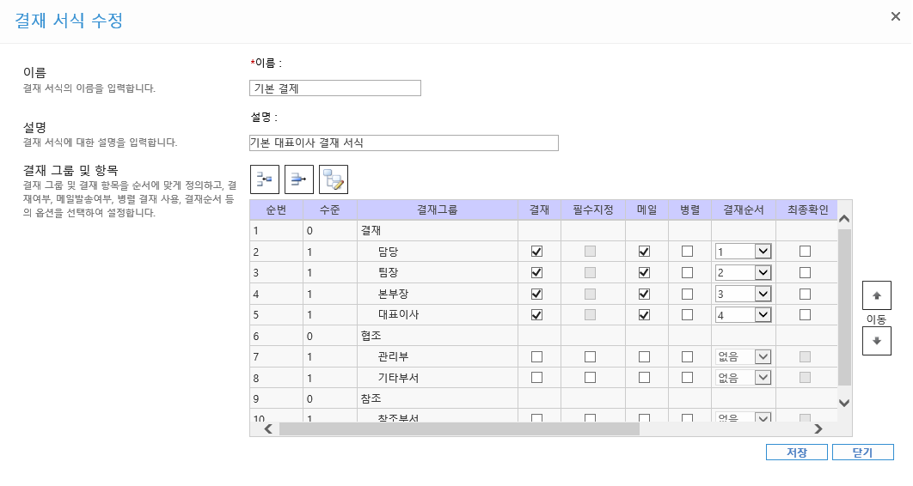
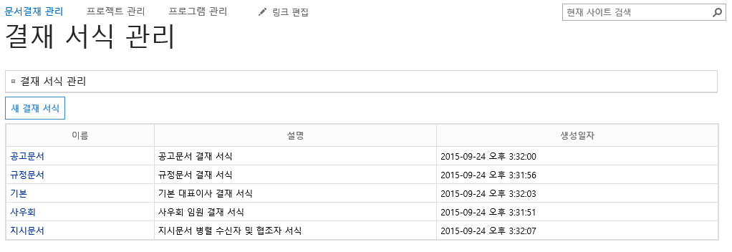
2. 솔루션 주요 기능
문서결재 관리 시스템 - 제품 소개서
결재 서식 관리
관리자 화면에서 간단한 방법으로 결재 서식을 생성할 수 있습니다. 하나의 결재 서식은 다수의 문서 서식에 사용될 수 있으며, 관리자가 정의한 결재 형식 및 순서에 따라 실재 문서의 결재가 진행 됩니다.

Slide 5
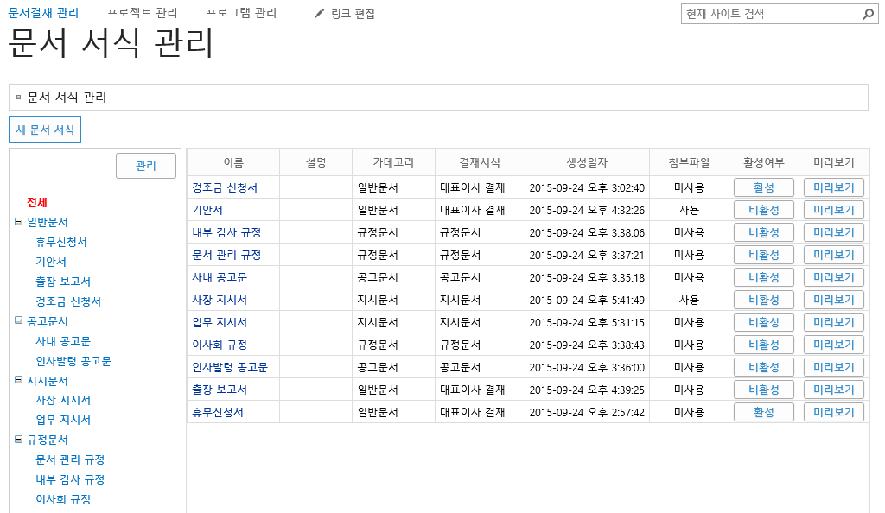
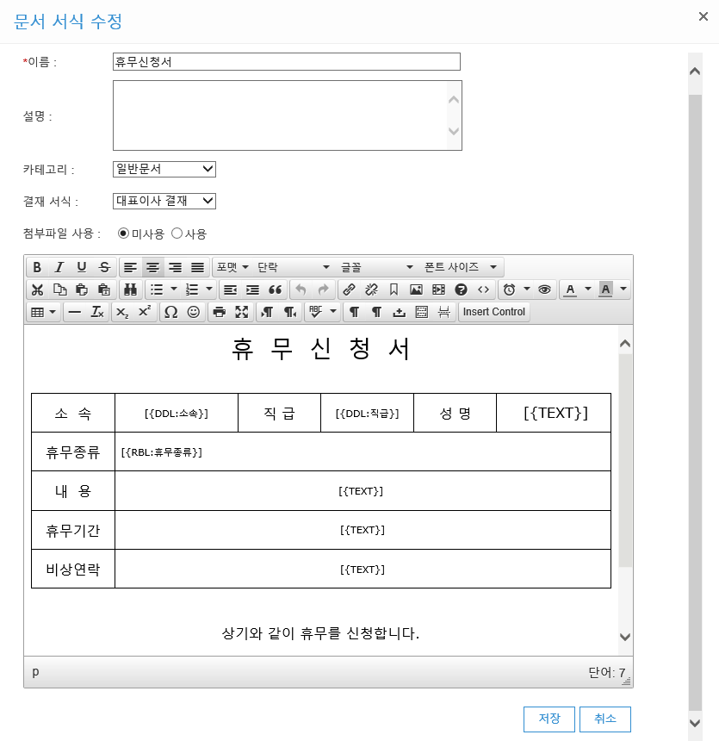
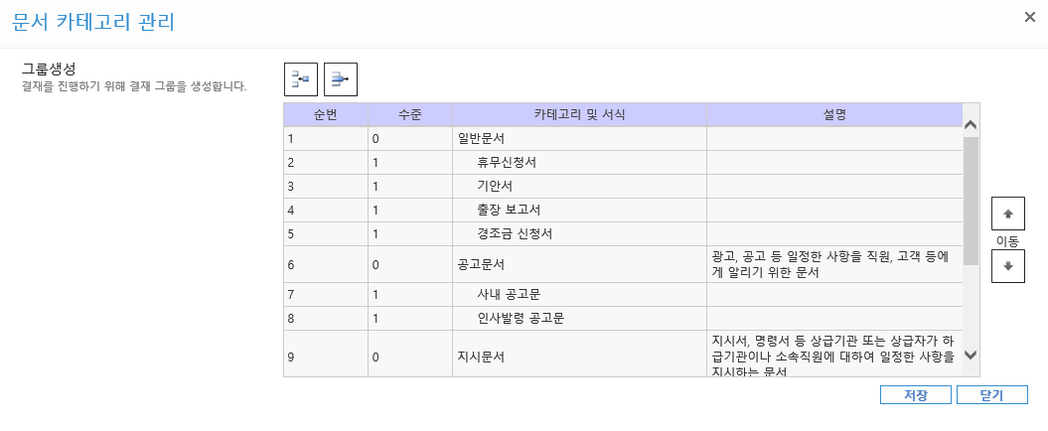
2. 솔루션 주요 기능
문서결재 관리 시스템 - 제품 소개서
문서 서식 관리
문서 서식 관리 기능으로 정의된 결재 서식을 선택하여 사용자가 사용할 수 있는 문서 서식을 생성 합니다. 문서 서식 관리에서 정의한 문서 카테고리는 사용자 화면에서 좌측메뉴로 구성 됩니다.

Slide 6
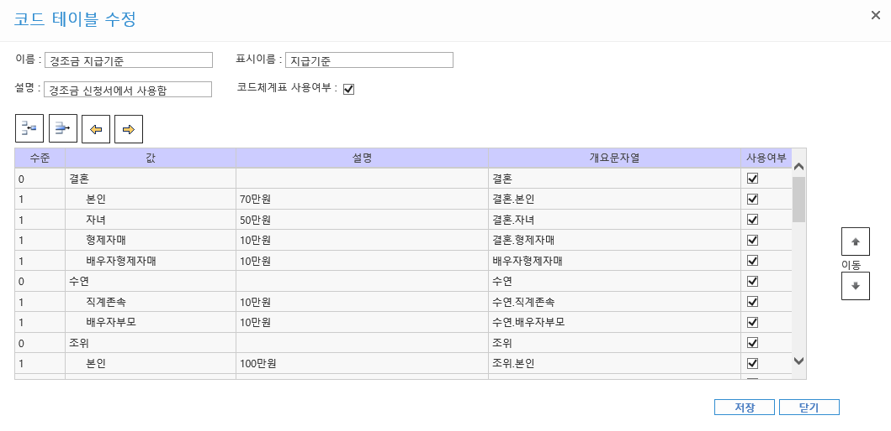
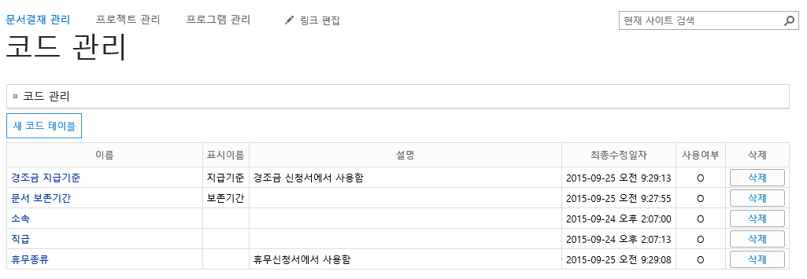
2. 솔루션 주요 기능
문서결재 관리 시스템 - 제품 소개서
코드 관리
문서 서식 관리에서 드롭다운 리스트, 라디오 버튼 등의 형태로 사용되는 사용자 선택 정보에 대한 코드 테이블을 정의할 수 있습니다.

Slide 7
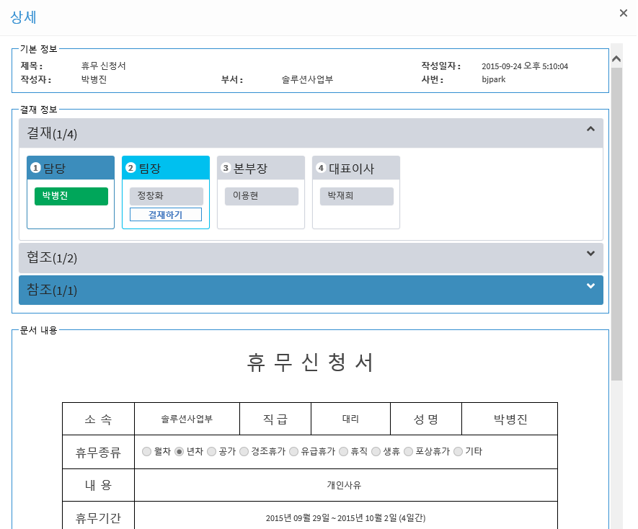
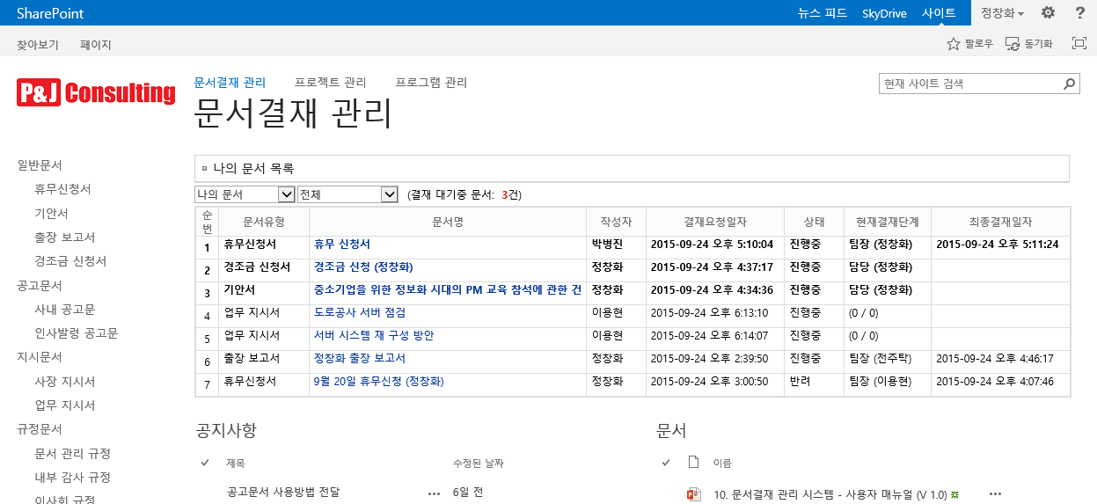
2. 솔루션 주요 기능
문서결재 관리 시스템 - 제품 소개서
나의 문서 목록
나의 문서 목록에서는 사용자가 작성한 문서나 관련된 문서에 대한 결재 진행정보를 확인하고 바로 결재처리를 진행할 수 있습니다.

Slide 8
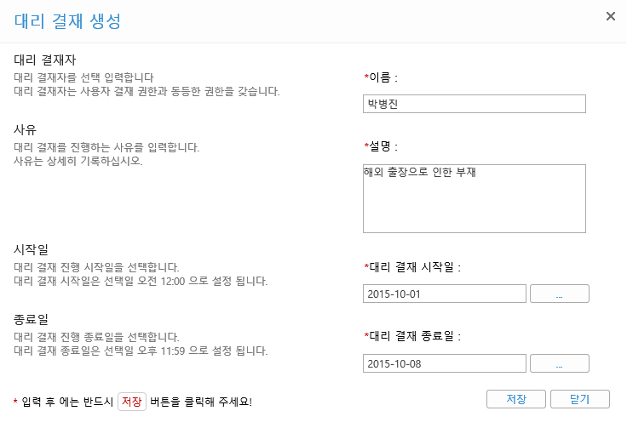
2. 솔루션 주요 기능
문서결재 관리 시스템 - 제품 소개서
대리 결제 관리
대리 결재 관리 기능을 활용하면 사용자가 지정한 특정 대리인이 사용자의 결재를 대신할 수 있습니다. 대리 결재가 활성되면 대리인의 나의 문서 목록에 대리인을 지정한 사용자의 문서 정보가 함께 나타납니다.

Slide 9
3. 기대 효과 및 고려 사항
문서결재 관리 시스템 - 제품 소개서
기대효과
나의 문서 목록 관리 기능을 통해 결재 문서에 대한 효율적인 관리를 할 수 있게 됩니다.
관리자를 위한 쉬운 관리 기능을 제공하여 편의성을 향상 시킬 수 있게 됩니다.
추가 양식에 대한 작성을 쉽고 빠르게 작성할 수 있게 됩니다.
결재 양식의 데이터가 별도로 저장되어 향후 결재 문서에 대한 분석 작업을 할 수 있습니다. (통계화면 추가 개발 필요)
이메일 알림 기능을 통해 빠른 의사결정을 할 수 있게 됩니다.
고려사항
이메일 연동을 위한 메일 시스템 정보가 제공되어야 합니다.
원활한 구축을 위해 SharePoint 시스템 및 Database 시스템에 대한 관리자 정보가 제공되어야 합니다.
보안 및 관리 정책에 대한 예외 항목(암호 변경 등) 이 발생할 수 있습니다.
추가 요건에 대한 기술적인 검토가 필요할 수 있습니다.

Slide 10
감사합니다

